Slide 2
Музыкальный руководитель
«Вместе с музыкой растём»

Slide 3
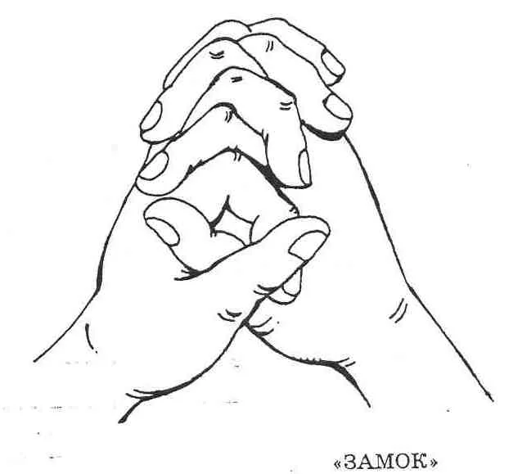
Музыкальный руководитель ​
«Вместе с музыкой растём»

Slide 4
Инструктор по физкультуре
«Весёлая физминутка»

Slide 5
Инструктор по физкультуре
«Весёлая физминутка»

Slide 6
Учитель-логопед
"Правильные звуки, красивая речь"

Slide 7
Воспитатель
«Занимательная мастерилка»

Slide 8
Воспитатель
«Занимательная мастерилка»

Slide 9
Психолог
«Нескучные занятия»

